Slide 1


Team 3 ! 4 !
IT 커뮤니티 사이트
(code happy)
<김옥철 & 윤희석>

Slide 2

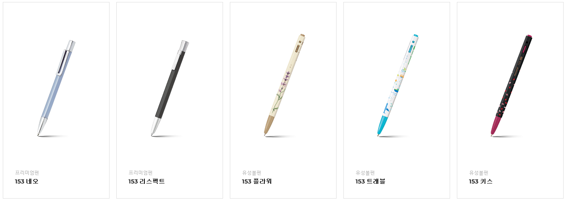
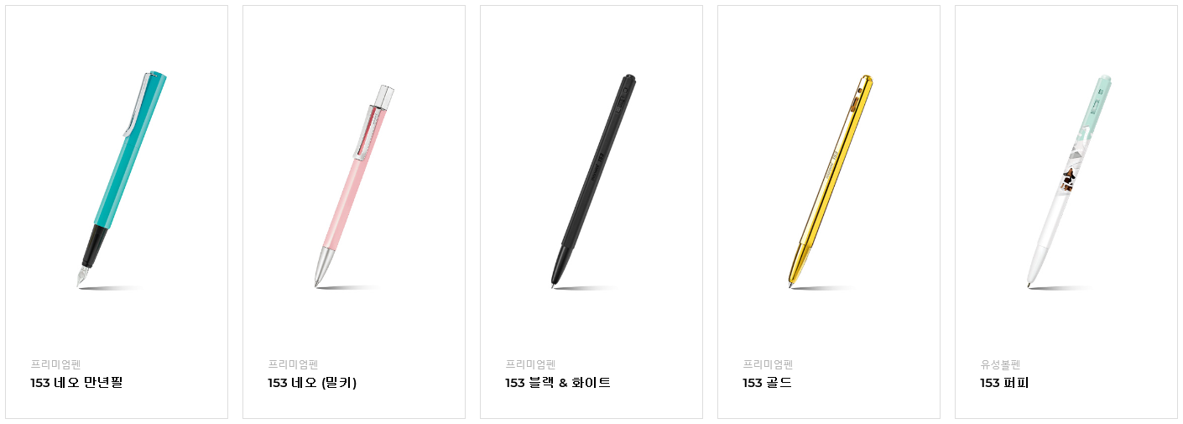
CONTENTS
01
02
03
04
프로젝트 소개
프로젝트 설계
프로젝트 기능
프로젝트 마무리
기획의도
개발 일정 및 개발 환경
주요기능 소개
Q & A
유사 사이트 분석
데이터베이스 설계
시연
소감
팀원 소개 및 역할 분담
Diagram

Slide 3


01
프로젝트 소개_기획의도
Coding..
참.. 어렵다..
코드를 작성하다가 잠깐 멈칫.. 하신 적 있지 않으십니까 ?
혹은 기능 구현을 하기 위하여 머리를 싸매고 몇일 동안을
시간을 보내며 풀리지 않는 고민을 해보신 적이 있으십니까?

Slide 4

01
프로젝트 소개_기획의도
Coding..
is not difficult
“ 자꾸 에러가 생기는 코드들.. 물어보고 싶다..”
“코딩이 재미있는데~ 어디 내가 알고있는 지식을 공유할 곳이 없을까?”
“다른 개발자들은 어떤지 궁금하다.. 소통하고 싶다!! ”

Slide 5

01
프로젝트 소개_기획의도
Coding =
Communication
개발자들이여,
소통하라!
해결하지 못하고 있는 오류 함께 해결해보기
코드에 대한 좋은 방향으로의 토론
유능한 개발자의 코딩 지식 공유
IT 트렌드 공유
Notes:
모나미 스테이션 : 사무용품 유통서비스에 초점을 맞춘 사업

Slide 6
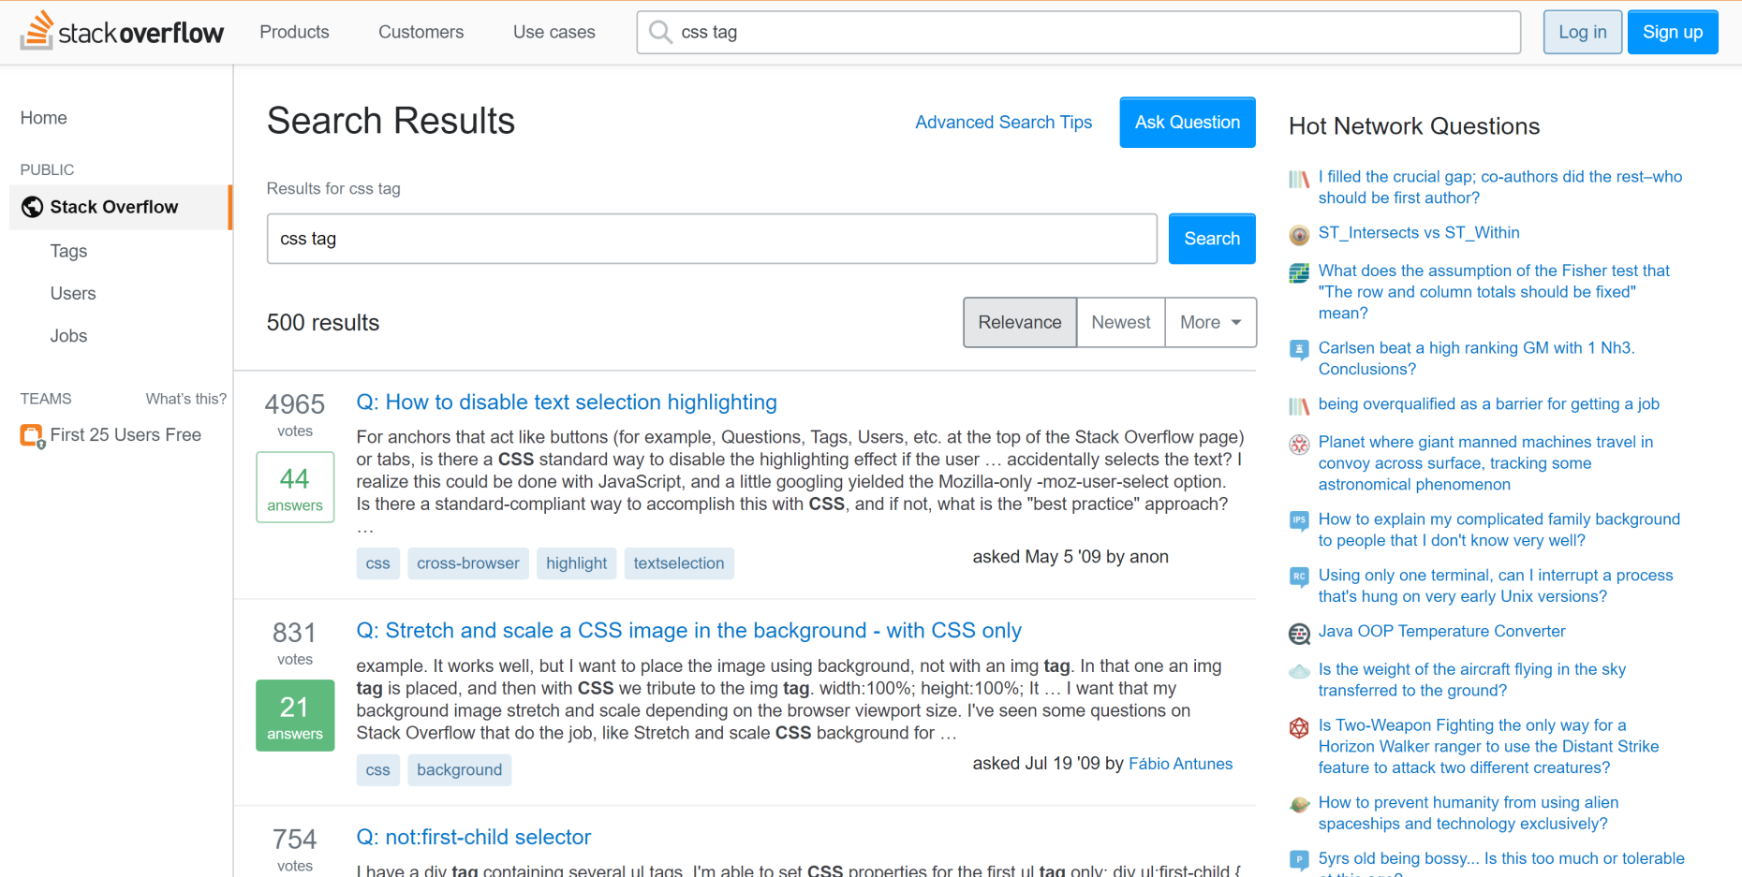

01
프로젝트 소개_유사 사이트 분석
Stackoverflow
( http://www.stackoverflow.com)
전 세계 개발자들의 No.1 소통 창구로, Q&A 위주로 운영되는 사이트

Slide 7
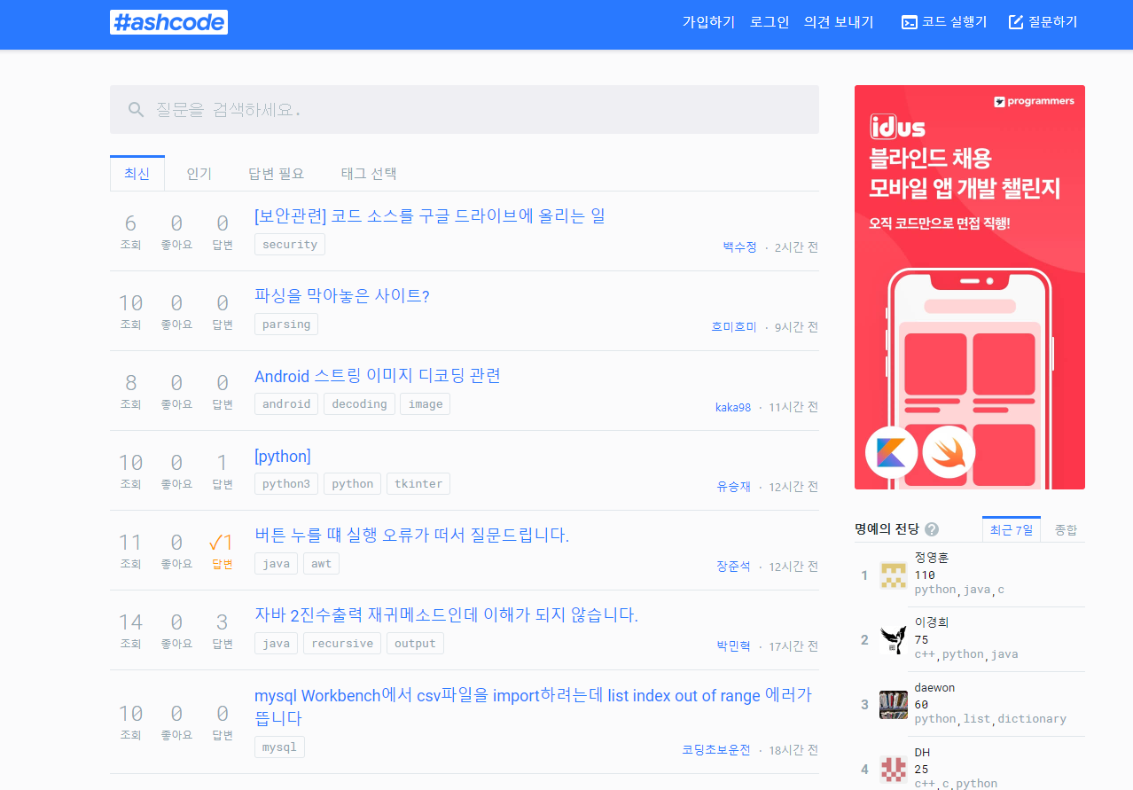
01
프로젝트 소개_유사 사이트 분석
Hashcode
( http://www.hashcode.com)
국내 개발자 Q&A 사이트로, stackoverflow와 유사하게 Q&A 세션을 위주로 운영하며 취업 관련 정보 연계

Slide 8
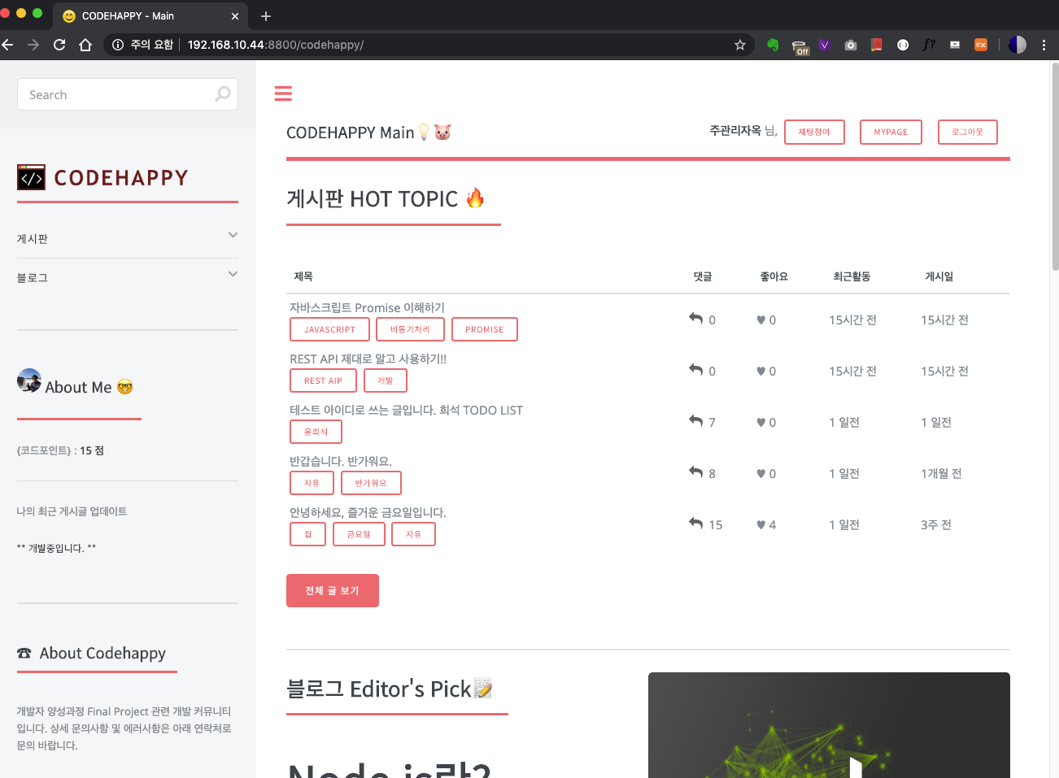
01
프로젝트 개요_접속 URL
TEAM
3 ! 4 !
http://192.168.10.44:8800/codehappy

Slide 9
01
프로젝트 개요_팀원소개 및 역할 분담
TEAM
3 ! 4 !
김 옥 철 ☺
윤 희 석 ☺
Back-end 총괄
게시판/블로그 구현
실시간 채팅기능 구현
DB설계 및 개발 인프라 세팅
Front-end 총괄
스타일, 애플리케이션 레이아웃
로그인 / 회원가입
마이페이지 / 회원정보 수정

Slide 10
02
프로젝트 설계_개발 일정

Slide 11










02
프로젝트 설계_개발 환경
Skill
Stack
Front-end
Back-end
Framework
+
Library
Language
데이터베이스 , Web Server
Tool, etc,.
DB
Web Server

Slide 12
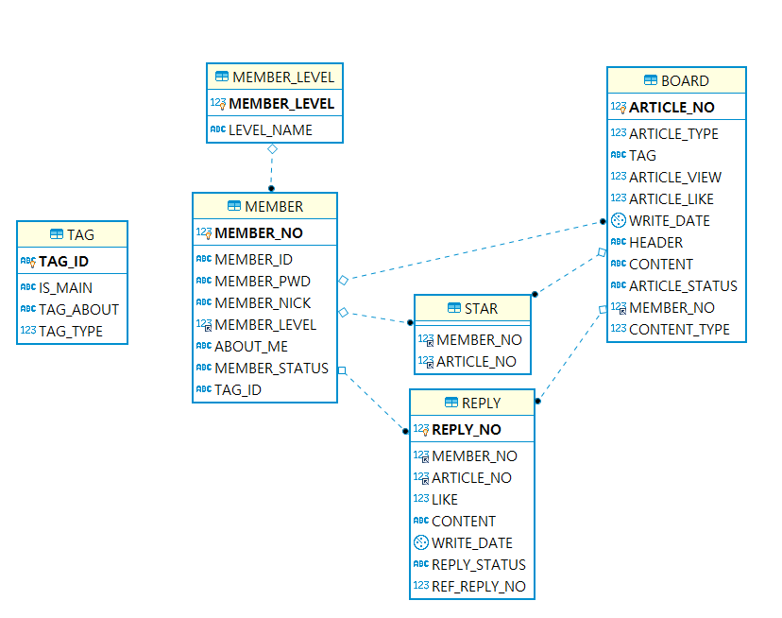
02
프로젝트 설계_데이터베이스 설계

Slide 13
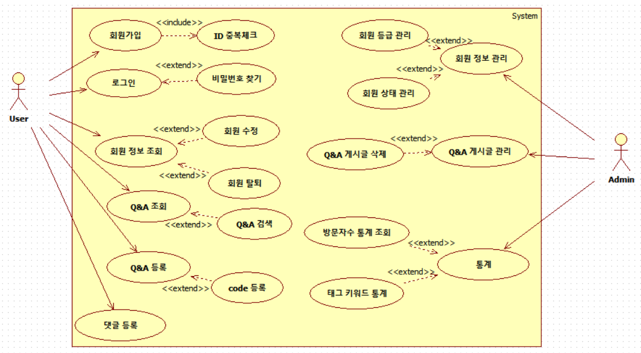
02
프로젝트 설계_Usecase Diagram

Slide 14
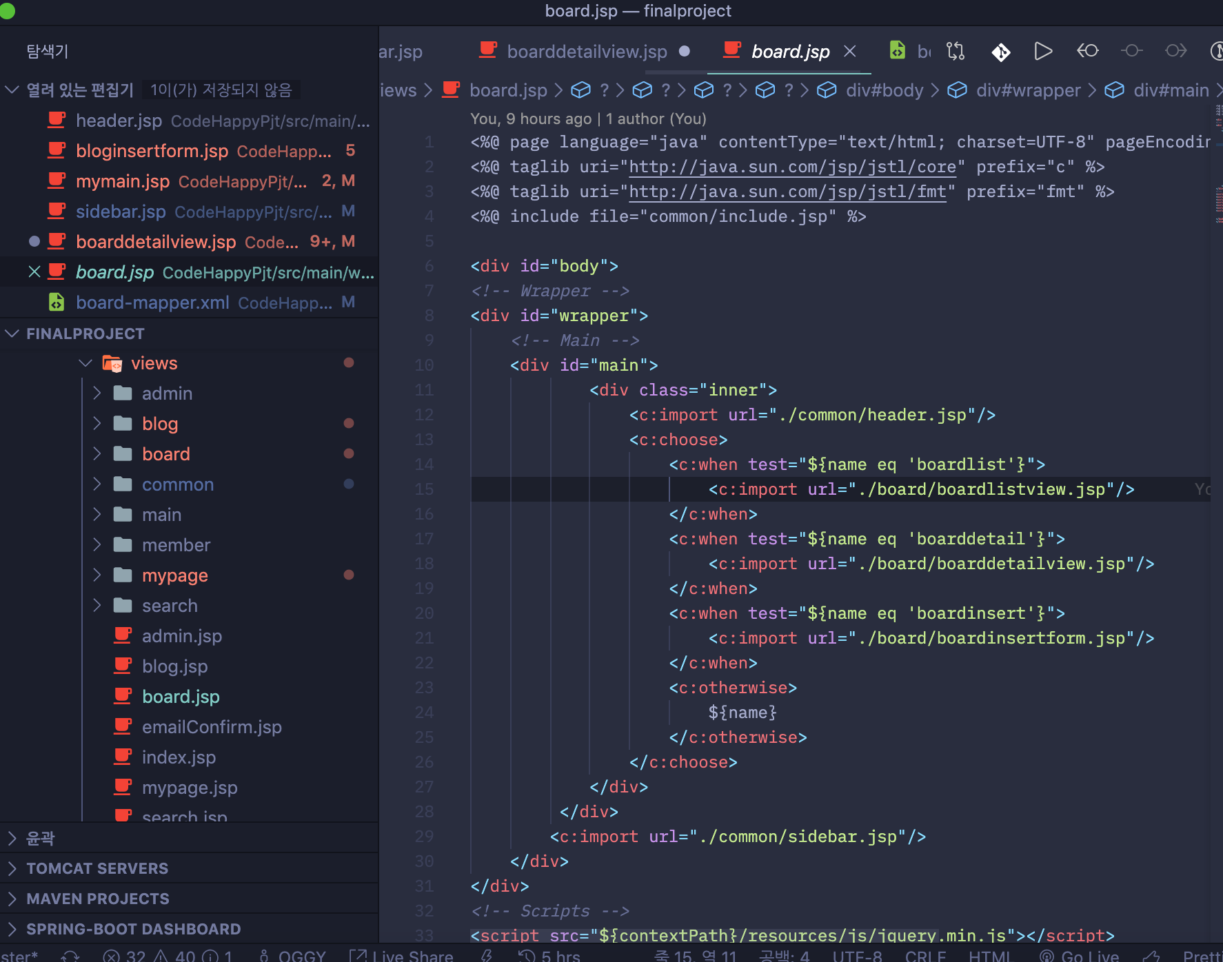
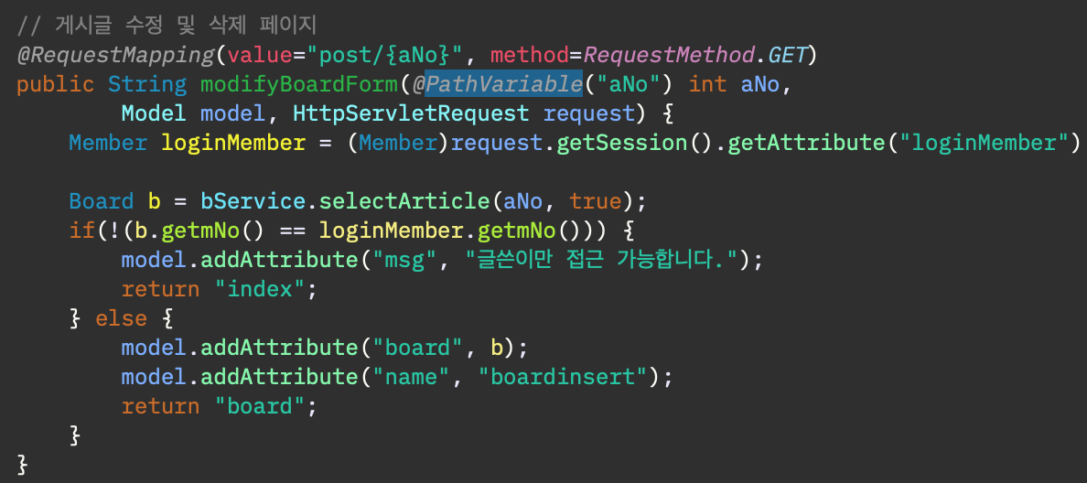
03
프로젝트 기능_주요기능 소개
프로젝트 구조
기능별 jsp파일 열기 -> Controller에서 설정해준 Model name에 따라 내부 html 보여주기

Slide 15
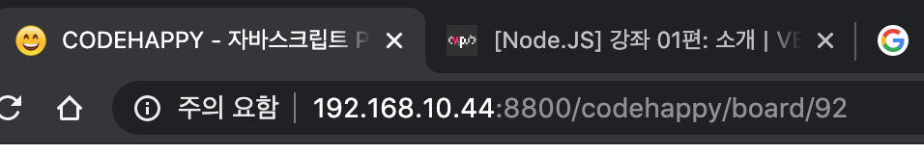
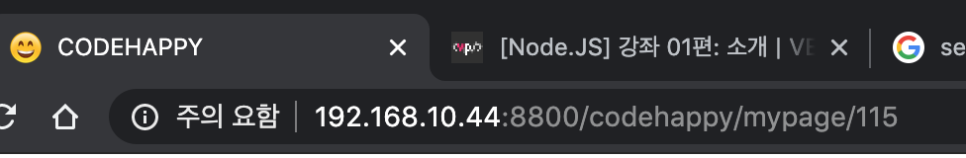
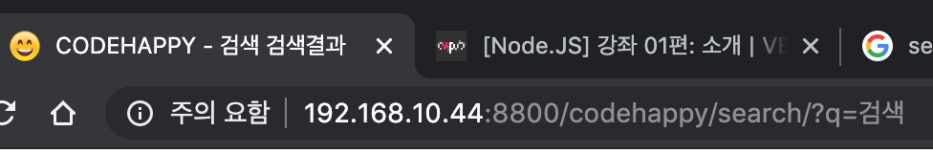
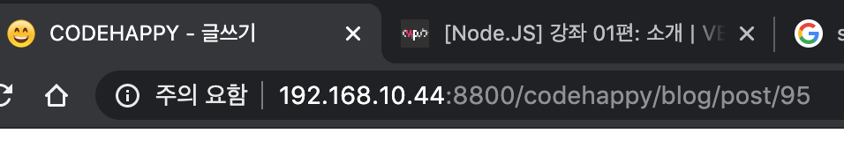
03
프로젝트 기능_주요기능 소개
Rest API
: Representational State Transfer
GET : 정보를 받아올 때(정보/:id), 검색은 search/?q=String
Controller 설정(@PathVariable)
POST : 정보를 보낼 때(정보/post/:id) 형식

Slide 16
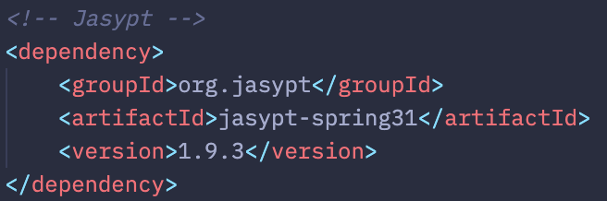
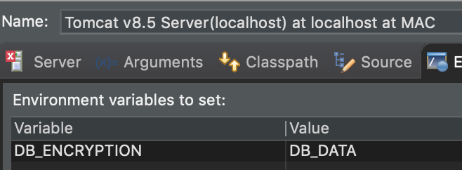
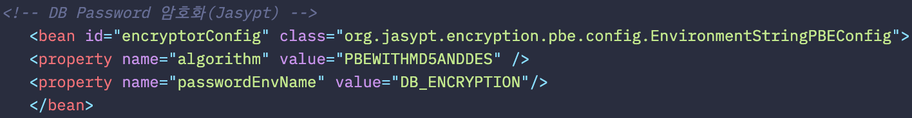
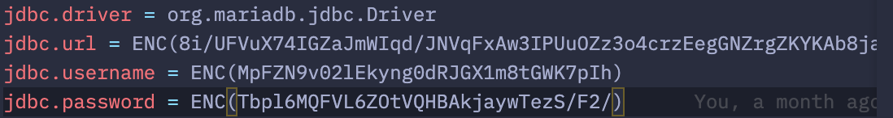
03
프로젝트 기능_주요기능 소개
JASYPT
: Spring 정보 암호화를 위한 라이브러리
pom.xml를 통한 dependency 초기화
environment에 암호 해독value 설정
root-context.xml에서 ENC(암호코드) 설정, 암호 해독 key 설정

Slide 17
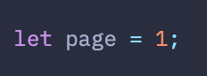
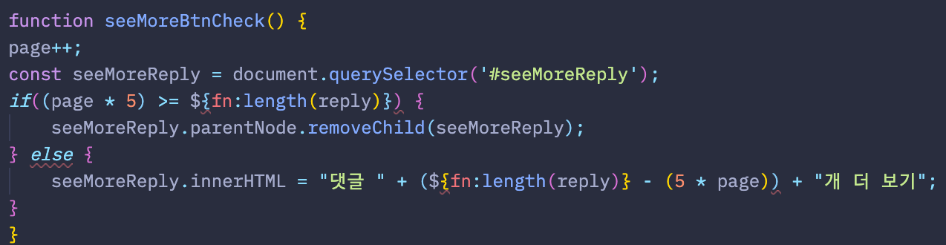
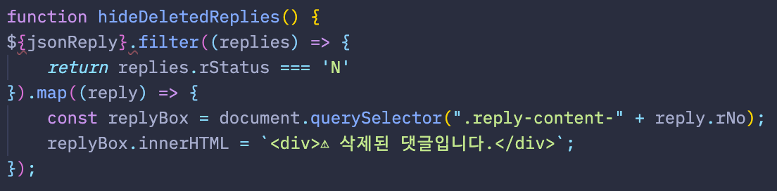
03
프로젝트 기능_주요기능 소개
ES6 JAVASCRIPT
: ECMAScript2015로, JAVASCRIPT 최신버전
var -> const, let 사용을 통한 변수 오염방지
let : 값이 변경되어야 할때
const : function 내에 한번 선언 시 값변경 불가
map, filter, foreach 등을 통한 반복구문 간소화, 화살표 함수, 템플릿 스트링 등

Slide 18
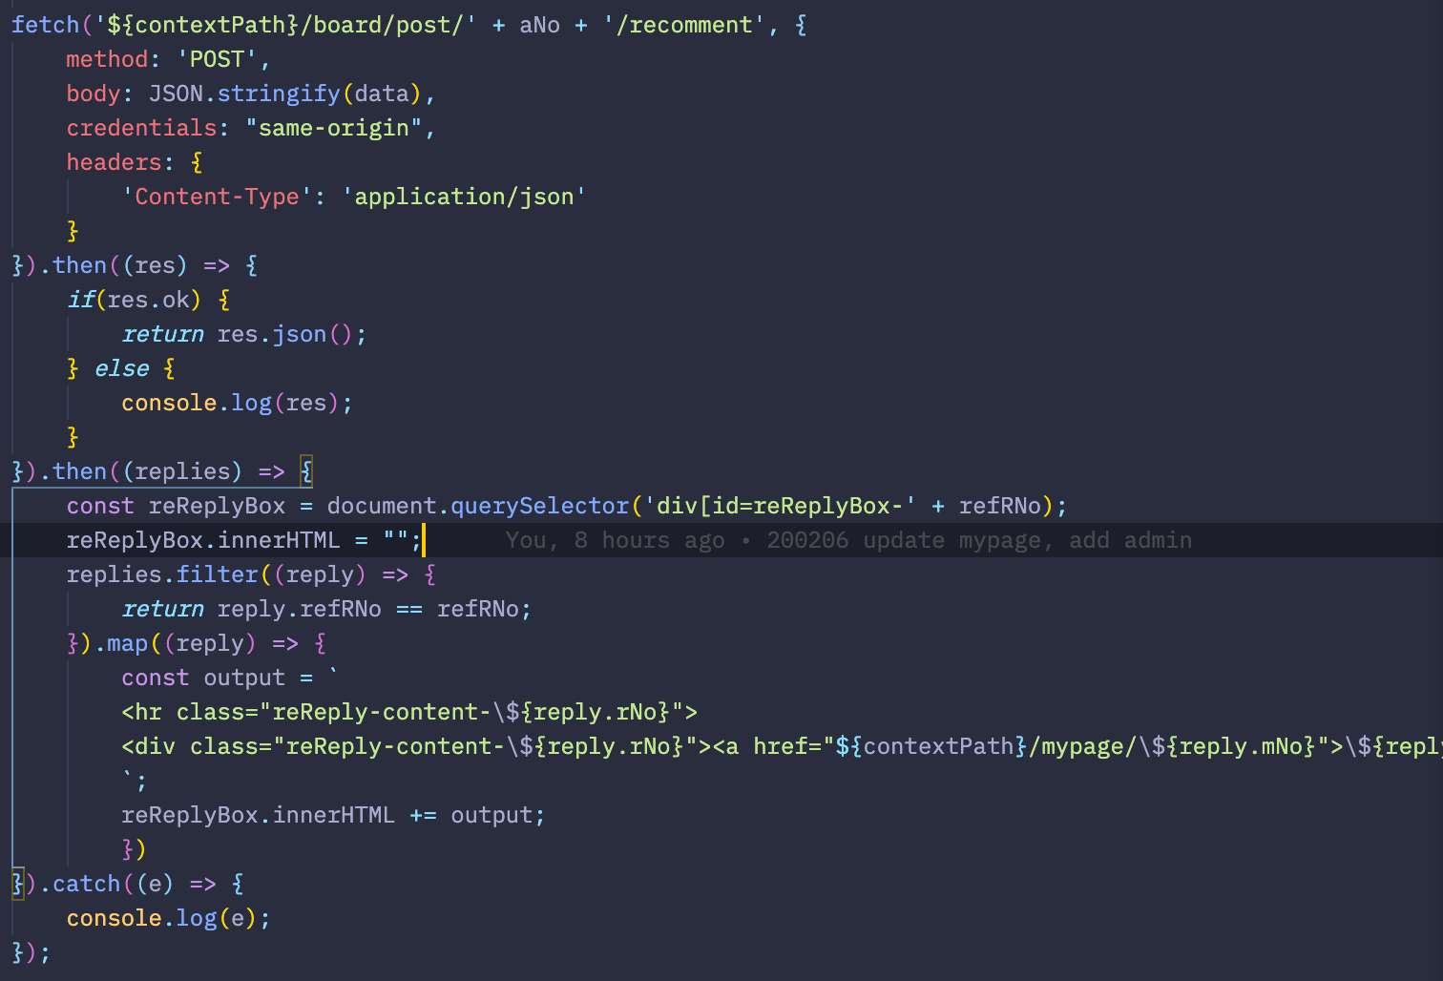
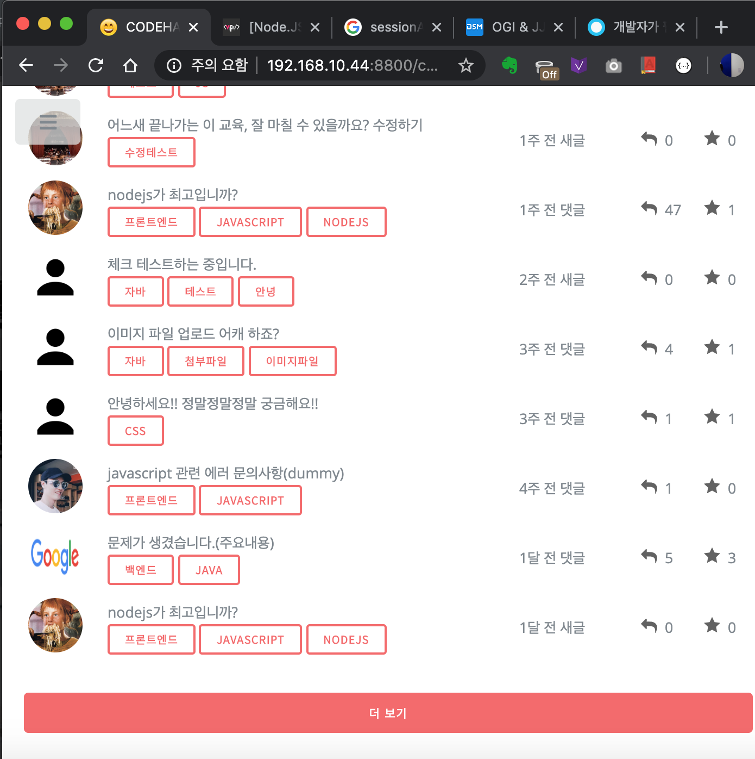
03
프로젝트 기능_주요기능 소개
ES6 JAVASCRIPT
: ECMAScript2015로, JAVASCRIPT 최신버전
Promise 객체 타입을 통한 기능구현(AJAX 구현을 위한 Fetch API)

Slide 19
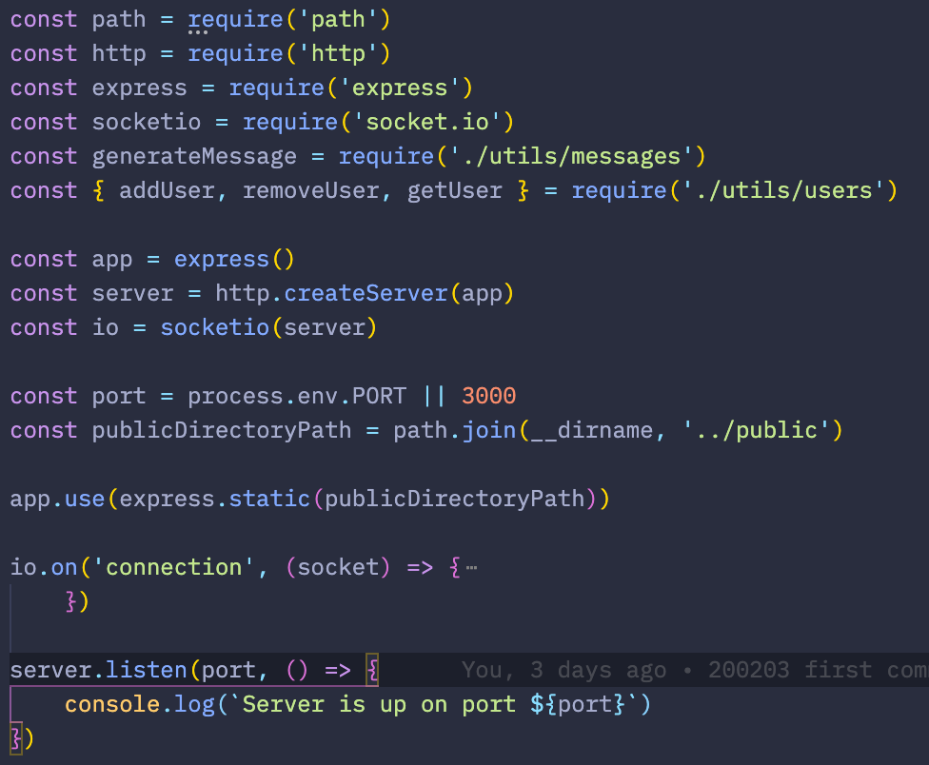
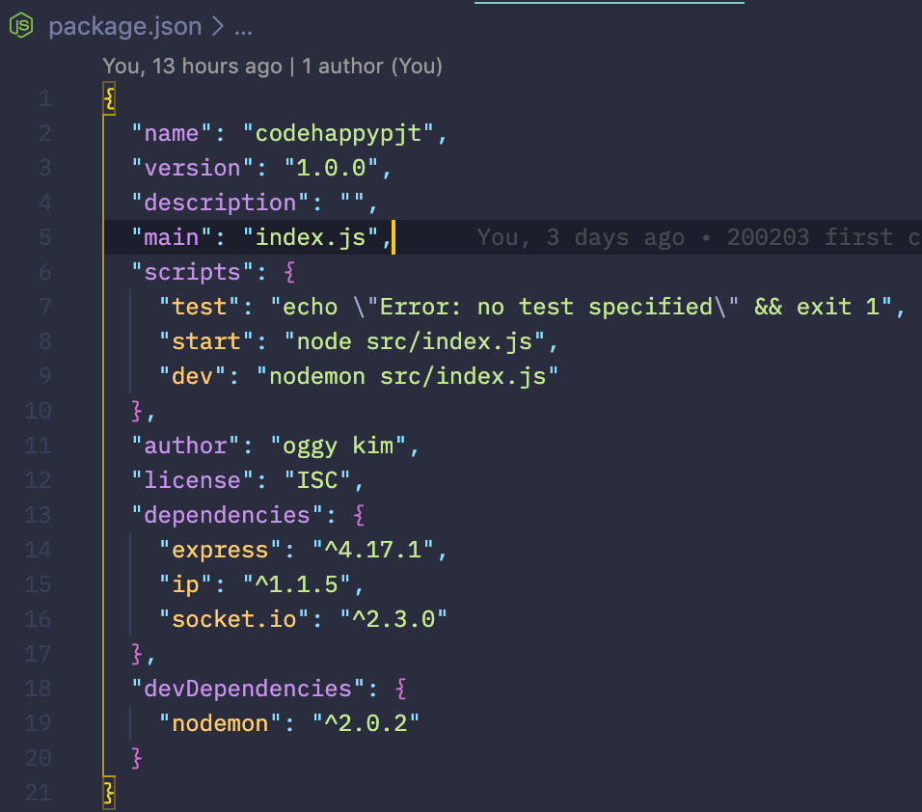
03
프로젝트 기능_주요기능 소개
NODE.JS
: Javascript 언어로 Back-end 구현이 가능한 Runtime Env.
server 객체를 통한 서버 오픈
package.json에 dependency 추가

Slide 20
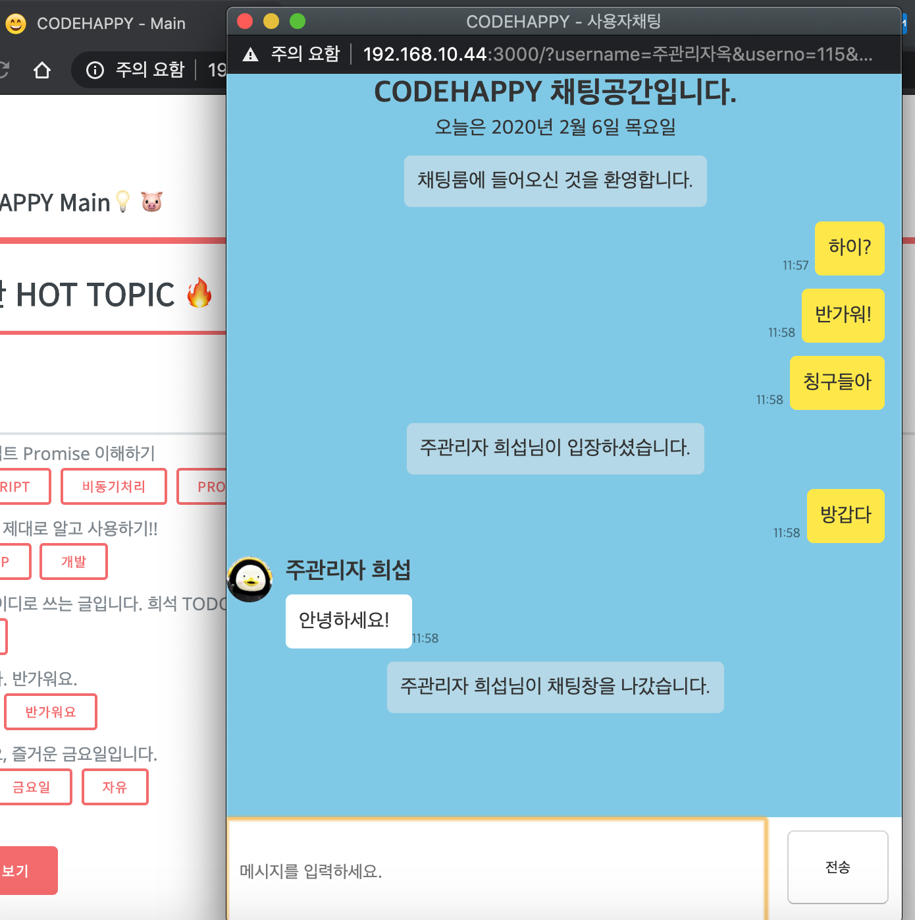
03
프로젝트 기능_주요기능 소개
SOCKET.IO
:node.js에서 실시간 소켓통신을 가능하게 하는 라이브러리
Server에서 실시간으로 데이터를 주고받음
실제 구현 상태

Slide 21
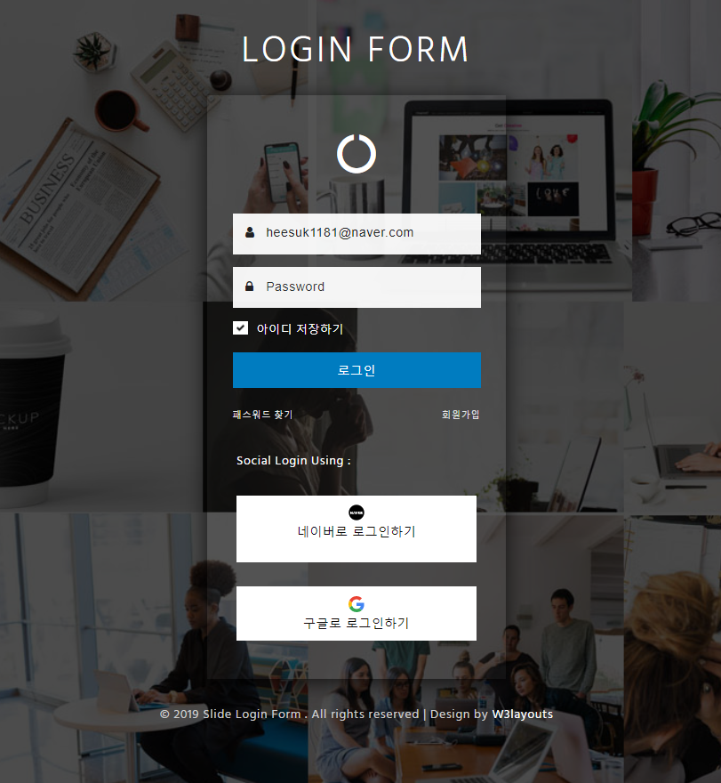
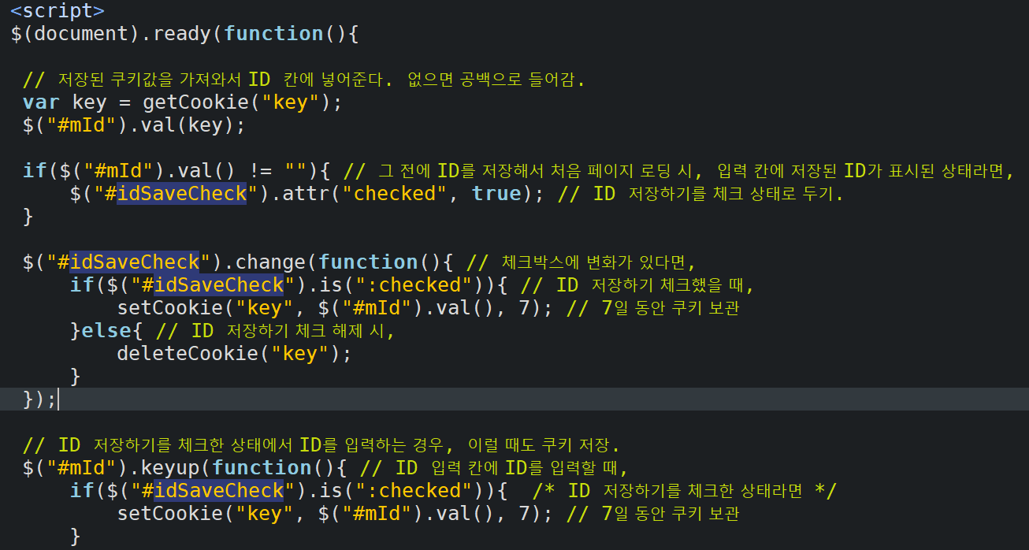
03
프로젝트 기능_주요기능 소개
Codehappy _
LOGIN FORM
“7일간 쿠키 값 을 보관하여 아이디 저장”

Slide 22
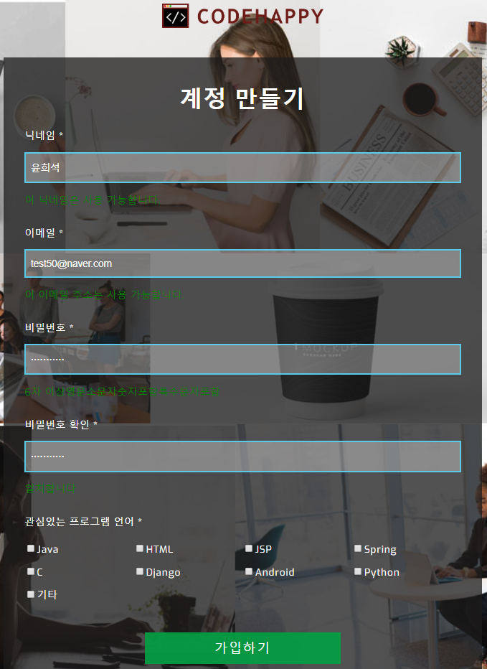
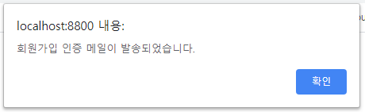
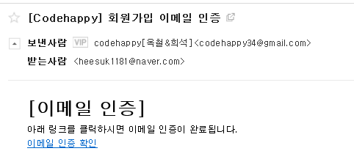
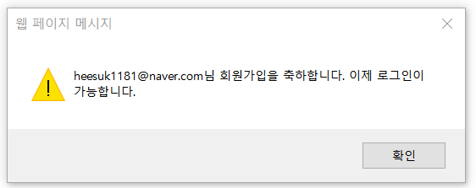
03
프로젝트 기능_주요기능 소개
Codehappy _
회원가입
가입 버튼을 누른 후 이메일로 가서 확인!
로그인 가능하다는 창 발생 (Status 변경)

Slide 23
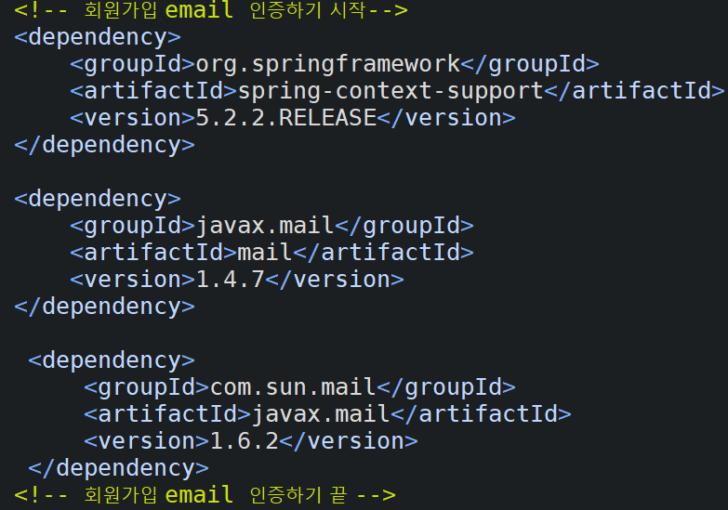
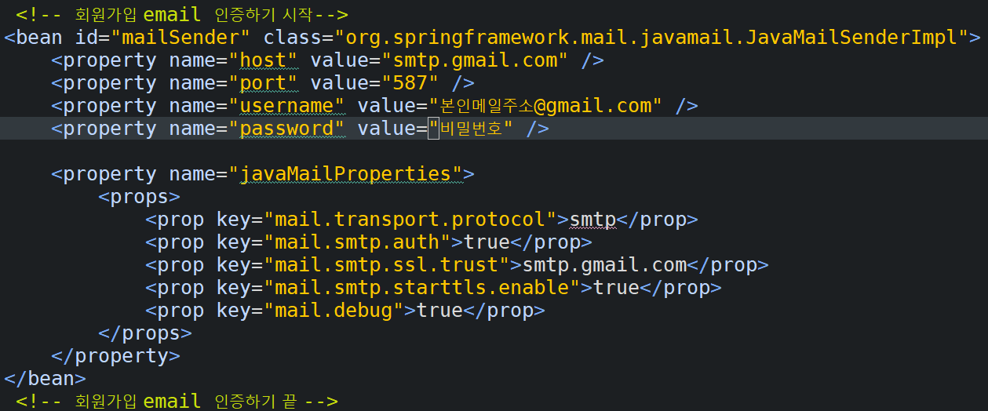
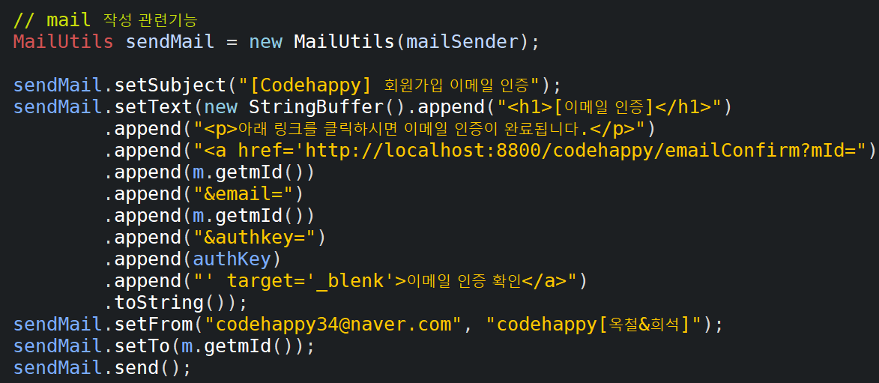
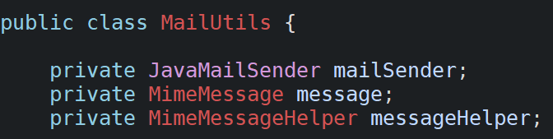
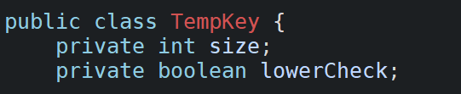
03
프로젝트 기능_주요기능 소개
Codehappy _
회원가입 인증 메일
Pom.xml 추가
Root-contex.xml bean 등록
MailUtils , TempKey 클래스 작성
Service 메일 내용 작성

Slide 24
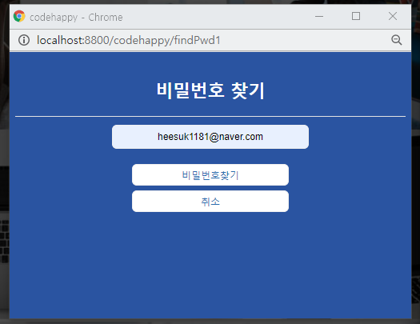
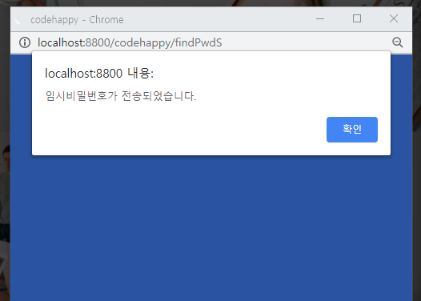
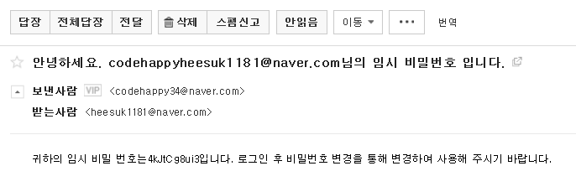
03
프로젝트 기능_주요기능 소개
Codehappy _
비밀번호 찾기
임시비밀번호 발생 창 발생
본인 메일로 접속 후 비밀번호 확인 후 재 로그인ㄴ

Slide 25
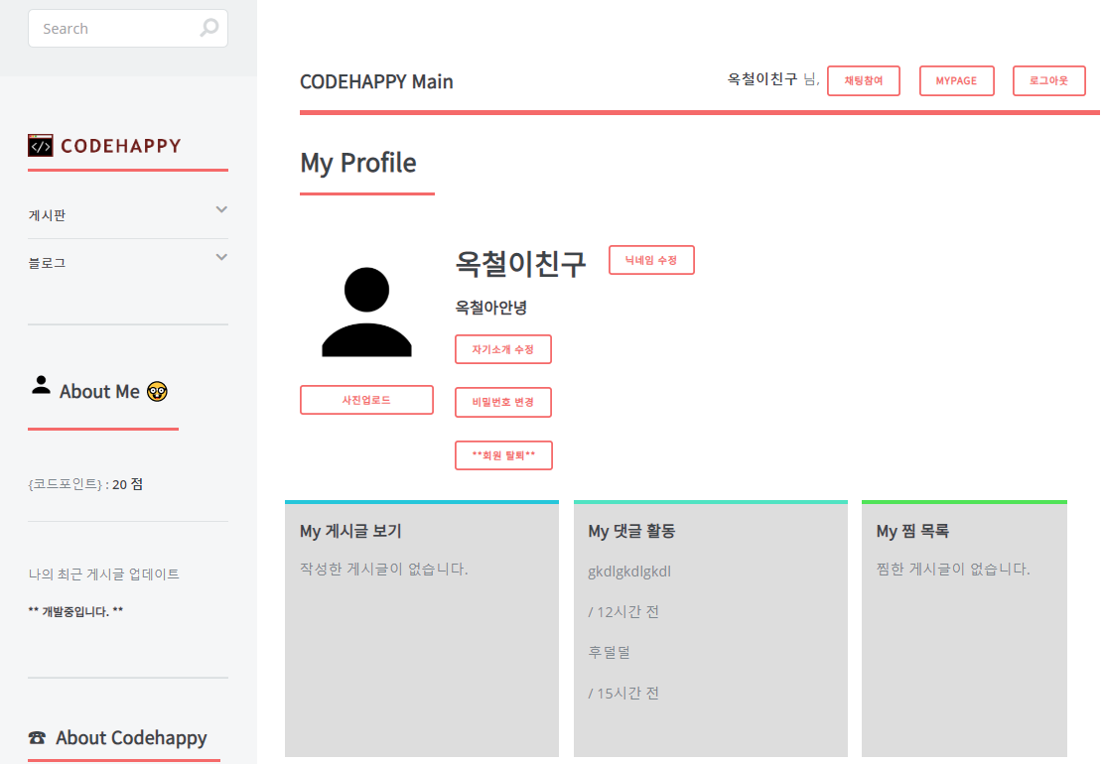
03
프로젝트 기능_주요기능 소개
Codehappy _
Mypage
- 닉네임 변경 가능
- 자기소개 수정 가능
- 회원 비밀번호 수정 가능
- 회원 탈퇴 가능
- 본인 작성 글 , 작성 댓글, 찜 목록 확인

Slide 26




04
소감
Final Project 마치며...
이곳에
텍스트 입력
이곳에
텍스트 입력
이곳에
텍스트 입력
이곳에
텍스트 입력

Slide 27
감사합니다
Q&A
Code happy 개발자
By [ 김 옥 철 / 윤 희 석 ]

